Slide 1
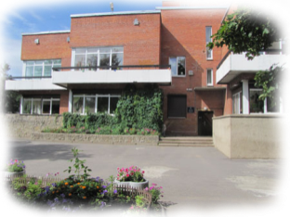
Круглый стол «Организация инновационной деятельности в образовательной организации: вопросы и решения»
10 ноября 2016 года на базе ГБДОУ детский сад № 4 Кронштадтского района Санкт - Петербурга в рамках городской экспериментальной площадки «Разработка эффективных средств коммуникации между участниками
образовательного процесса» прошло районное мероприятие "Круглый стол" по теме: «Организация инновационной деятельности в образовательной организации: вопросы и решения».
Участники "Круглого стола" обсудили возможности и условия реализации инноваций в образовательной организации.
В рамках мероприятия участникам представилась возможность получить квалифицированные ответы по наиболее актуальным и сложным для самостоятельного осмысления вопросам, высказать свое понимание проблемы реализации инноваций в образовательном процессе. Программа семинара

Slide 2
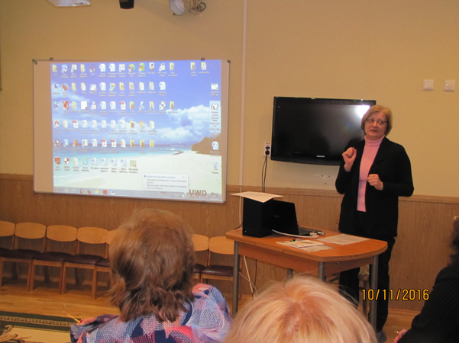
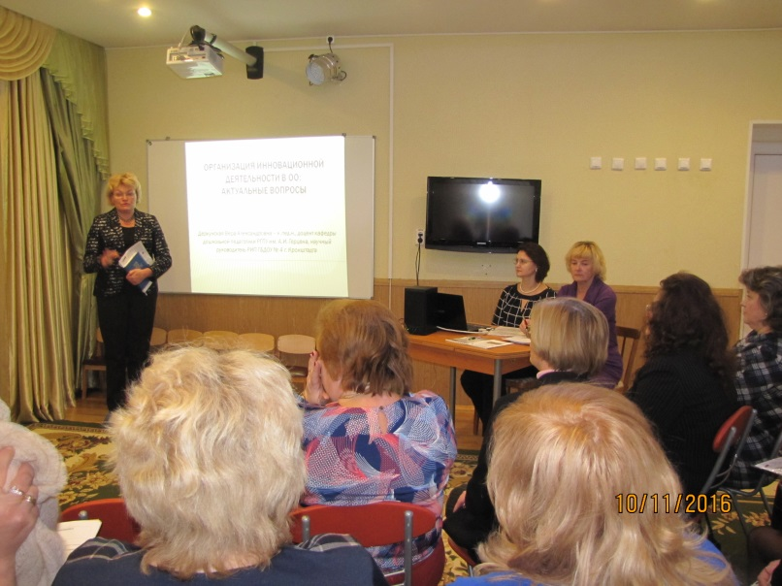
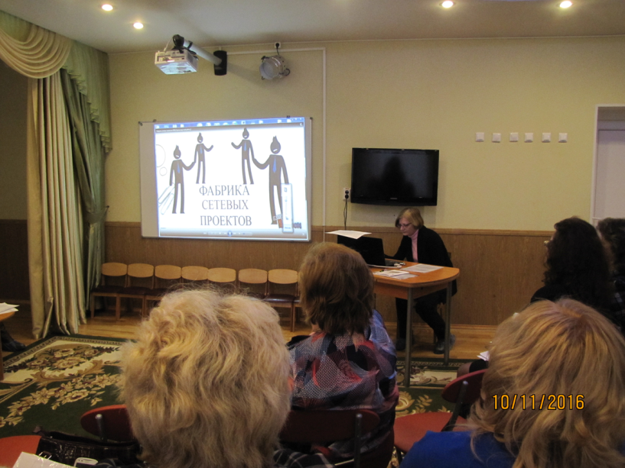
Круглый стол «Организация инновационной деятельности в образовательной организации: вопросы и решения»

